Slide 1

Capitolo 8
Interazione
nei gruppi

Slide 2
Gruppo: un insieme di due o più persone che condividono un destino
comune che li porta a qualche forma d’interdipendenza tra di loro e che si percepiscono come membri di uno stesso aggregato sociale che è riconosciuto come tale da altre persone.
Gruppi diversi ci aiutano a soddisfare esigenze umane diverse:
Affiliarsi
Realizzare
Ottenere un'identità sociale
Continuum interpersonale-gruppo: dimensione continua del comportamento sociale che distingue tra azioni compiute in quanto persone e azioni compiute in quanto membri di un gruppo.

Slide 3
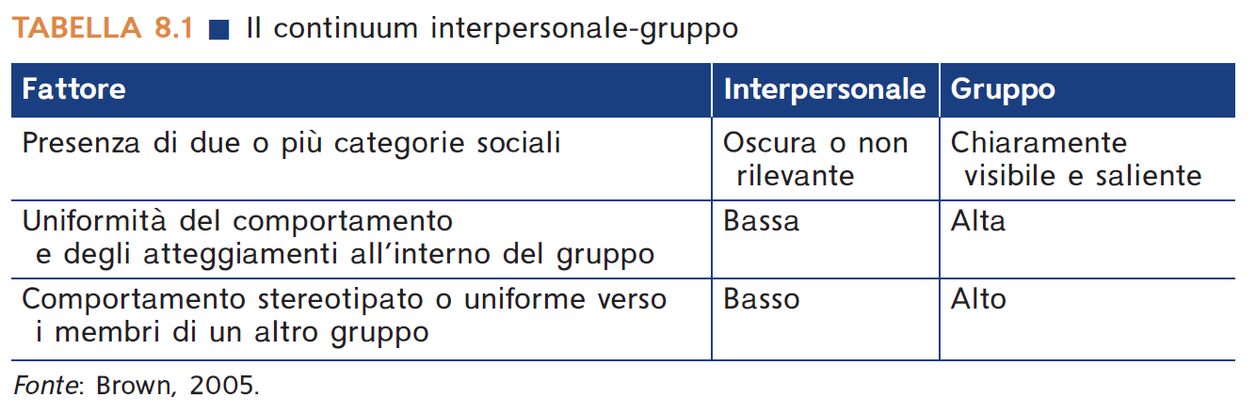
Identità personale e identità sociale
Identità personale: le descrizioni che le persone danno di se stesse sulla base di caratteristiche individuali.
Identità sociale gli aspetti del concetto di sé che derivano dalla consapevolezza di appartenere a uno o più gruppi e dal sentimento suscitato da tali appartenenze.

Slide 4
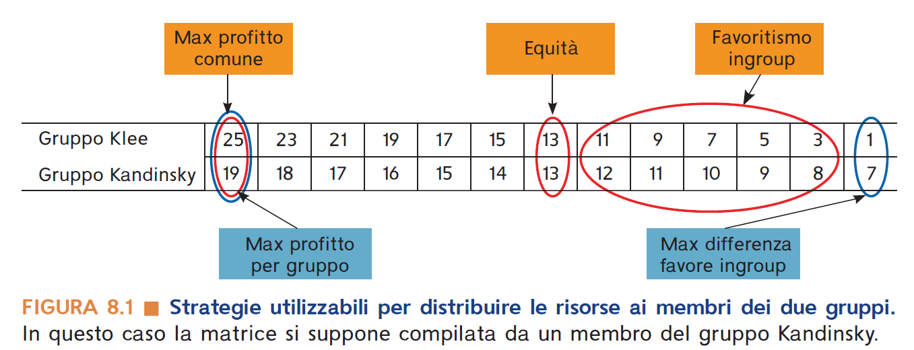
Situazione intergruppi minima
Una situazione sperimentale tale per cui le persone vengono classificate, in base a elementi arbitrari ed effimeri, in gruppi che non hanno alle spalle né storia, né conflitti d’interesse, né stereotipi.

Slide 5
Da questi esperimenti ha tratto origine la teoria dell’identità sociale, secondo cui: la motivazione delle persone a derivare un’autostima positiva dalle appartenenze di gruppo è una delle forze che inducono maggiormente alla distorsione a favore del proprio gruppo.
Tajfel infatti interpretò tali risultati sostenendo che le persone così come sono portate a vedere il proprio sé in modo positivo, desiderano considerare le loro appartenenze di gruppo, cioè le loro identità sociali, in modo positivo. La teoria dell’identità sociale di Tajfel poggia su tre assunti:
valorizzazione del gruppo di appartenenza (ingroup);
percezione di omogeneità dei membri del gruppo cui non si appartiene (outgroup);
favoritismo nei confronti del proprio gruppo (ingroup) e discriminazione nei confronti degli altri (outgroup).

Slide 6
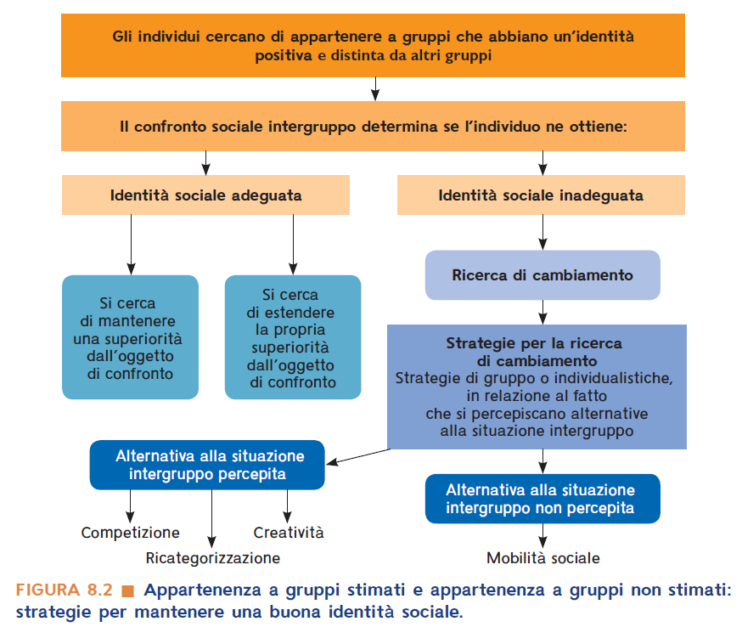
Che cosa succede quando l’appartenenza a un gruppo diventa negativa?

Slide 7
Aspetti strutturali del gruppo
Status La posizione che una persona occupa all’interno di un gruppo sociale e la valutazione di, tale posizione su una scala di prestigio.
→ Teoria dell’aspettativa di status: teoria che sostiene che lo sviluppo dello status in un gruppo è basato sulle aspettative dei membri in merito al probabile contributo degli altri al raggiungimento dell’obiettivo del gruppo. Queste aspettative vengono modellate non solo sulla base delle caratteristiche dei membri rilevanti per il raggiungimento degli obiettivi, ma anche da caratteristiche diffuse di status, per esempio genere ed età.

Slide 8
I ruoli sociali si definiscono come l’insieme delle aspettative che le persone ricoprono circa il modo in cui dovrebbe comportarsi una persona che occupa una determinata posizione nel gruppo.
→ I ruoli possono essere acquisiti nel tempo in virtù̀ delle azioni compiute nel gruppo o ascritti, ossia attribuiti semplicemente considerando chi sono le persone.
Norme sociali: modi ampiamente accettati di pensare, sentire o comportarsi su cui le persone appartenenti a un gruppo concordano connotandoli come appropriati e giusti.

Slide 9
Le fasi di sviluppo del gruppo
Una caratteristica molto importante dei gruppi è data dal loro sviluppo nel tempo: i gruppi, in generale, possono essere descritti e analizzati anche in base alla fase dello sviluppo nella quale si trovano.
Richard Moreland e John Levine hanno proposto il modello temporale di sviluppo dell’appartenenza a un gruppo, modello dello sviluppo di appartenenza a un gruppo basato sull’assunto che i cambiamenti che si verificano nel tempo nei membri e nel gruppo sono dovuti alla loro mutua influenza e interdipendenza.

Slide 10
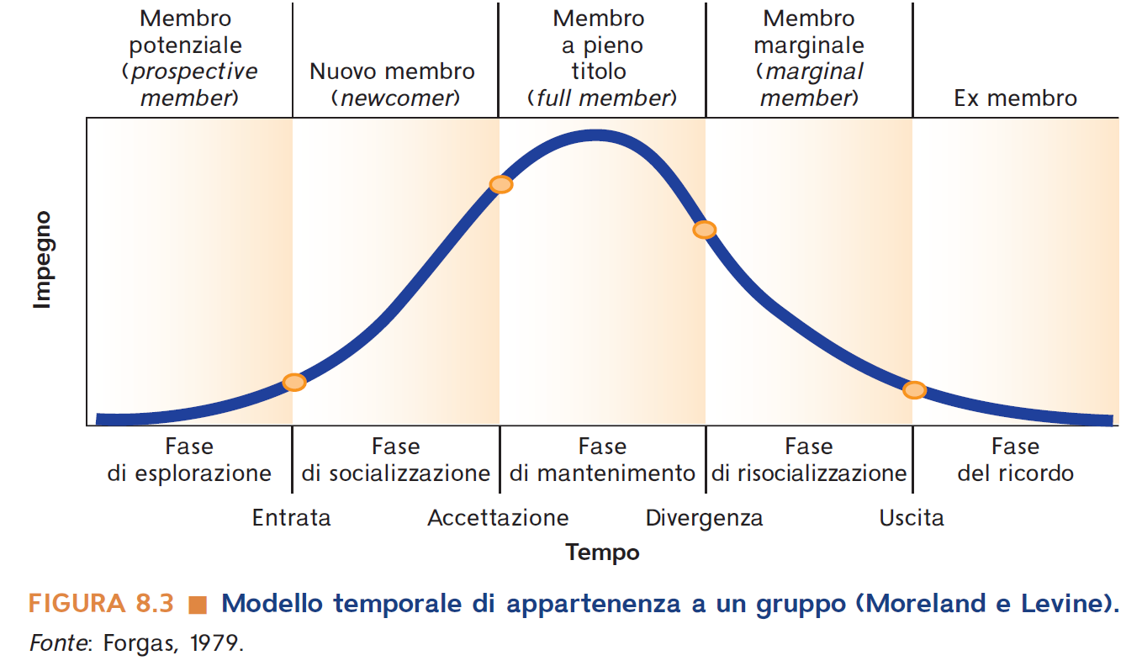

Slide 11
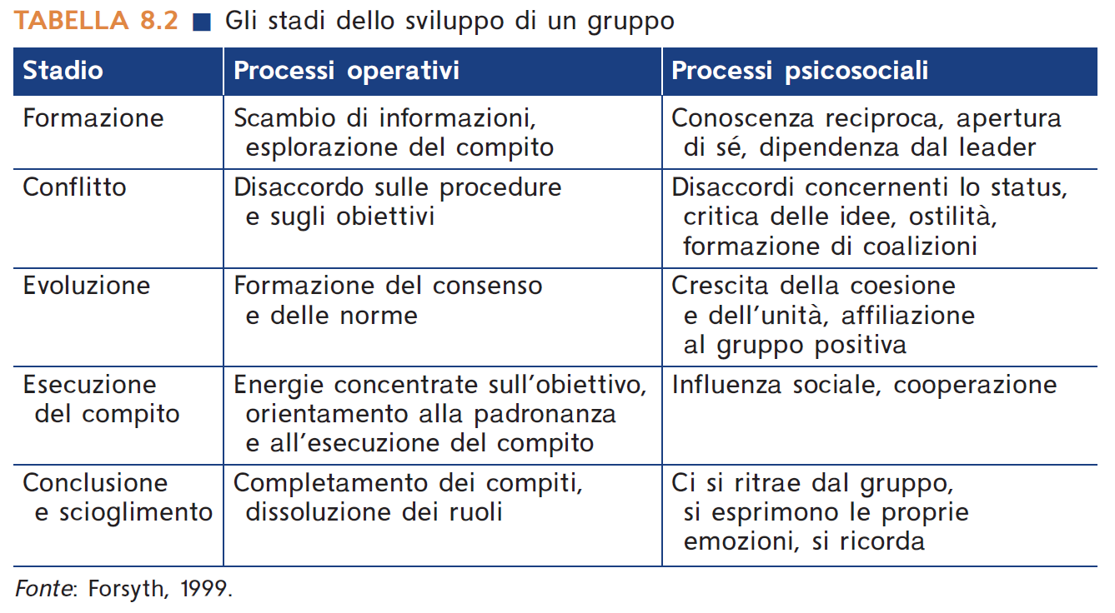
Forsyth (1999) ha declinato il modello di Moreland e Levine nel contesto dei gruppi faccia a faccia che si riuniscono per uno scopo ben preciso, come un gruppo di lavoro, proponendo le fasi di evoluzione come descritto in tabella.

Slide 12
Interdipendenza sociale
Il rapporto che si crea tra i membri del gruppo quando si affidano gli uni agli altri per ottenere ricompense sociali ed emozionali, senso di affiliazione e identità sociale positiva.
Interdipendenza nel compito
Il rapporto che si crea tra i membri del gruppo quando si affidano gli uni agli altri per assicurarsi i vantaggi materiali derivanti dall’esecuzione di un compito in gruppo.

Slide 13
La leadership
Processo per il quale ad alcune persone del gruppo viene permesso di mobilitare e guidare gli altri componenti del gruppo per aiutarli a conseguire gli obiettivi.
In generale si tende a leggere la leadership a seconda dello stile adottato:
Leader orientato al compito: guida il gruppo nell’esecuzione del compito, dà indicazioni/ordini e coordina l’attività dei membri ai fini del suo raggiungimento. I leader orientati al compito generalmente adottano uno stile direttivo, danno ordini chiari così da permettere agli altri di lavorare bene
Leader socioemozionale: mantiene l’armonia del gruppo, aumenta la coesione, evita e/o risolve i conflitti interni. I leader orientati alla relazione generalmente adottano uno stile democratico, delegano l’autorità, favoriscono il coinvolgimento delle persone e aiutano a evitare il groupthink.

Slide 14
Gli stili di leadership
autoritaria: il leader sta in disparte e dirige le attività senza consultarsi con nessuno.
democratica: il leader si offre come guida e incoraggiava i membri del gruppo a partecipare alle attività. Con questo stile di leadership si favorisce un clima relazionale positivo sia tra i membri del gruppo sia tra gruppo e leader. Anche quando il leader lascia la stanza, il gruppo mostra buone capacità di lavoro.
laissez-faire: il leader fornisce qualche informazione ai membri del gruppo ma poi non s’interessa e non partecipa alla vita del gruppo nello svolgimento delle attività.

Slide 15
Esistono alcuni tratti distintivi del leader?
I primi studi sulla leadership hanno postulato l’esistenza di alcune caratteristiche
stabili della personalità del leader. Stogdill mostra che i leader sono:
persone propense alla responsabilità e all’esecuzione di un compito,
hanno forza e tenacia nel perseguire gli obiettivi prescelti,
hanno temerarietà e originalità nell’affrontare e risolvere i problemi,
tendono a prendere l’iniziativa in diverse situazioni sociali,
hanno fiducia in se stesse e hanno un forte sentimento d’identità
hanno la capacità d’influenzare gli altri
sanno strutturare più di molti altri il sistema di interazioni sociali in vista di un risultato.
I limiti a questo modello del grande uomo sono numerosi. Hollander (1985), nella sua rassegna sulla leadership, nota come questo modello non tenga conto del fatto che le persone sono propense a variare il proprio comportamento di situazione in situazione e che i tratti non sono caratteristiche stabili, ma dinamiche.

Slide 16
Dai limiti del modello del grande uomo si sviluppano due correnti di pensiero: una
prima relativa agli stili di leadership, di cui abbiamo parlato poco fa, e una
seconda di carattere situazionista.
Questo secondo approccio si basa sull’idea che il leader debba assolvere funzioni diverse in situazioni diverse. In breve, sono l’obiettivo del gruppo e il contesto dell’attività che determinano il comportamento da adottare.
Tale approccio però sembra essere troppo sbilanciato sulla situazione e non tiene conto delle caratteristiche delle persone che occupano le posizioni di leadership.
Per rispondere a queste critiche, Fred Fiedler nel 1964 propone il modello della contingenza, utilizzando un approccio interazionista alla leadership.

Slide 17
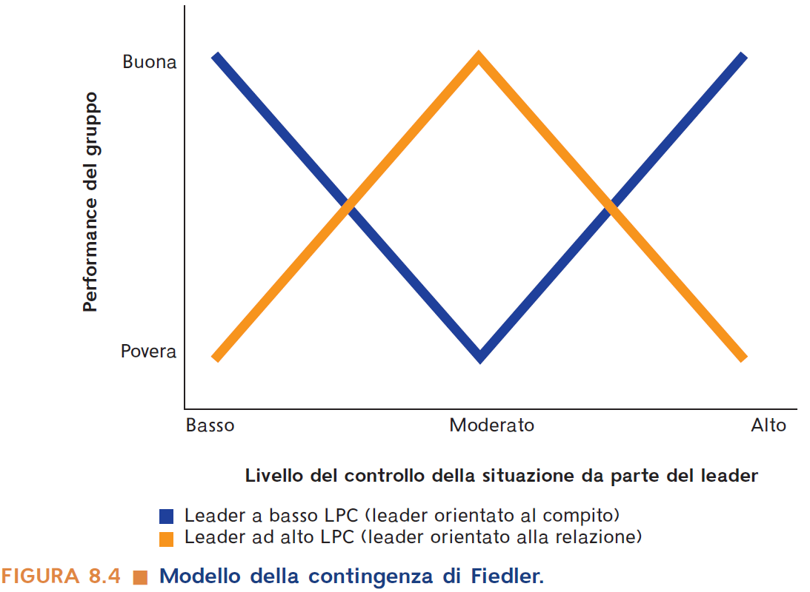
Tale modello poggia sul teorema della corrispondenza ossia la corrispondenza tra lo stile adottato dal leader e il controllo che lo stesso possiede della situazione. Lo stile della leadership, viene misurato con un punteggio nominato Least Preferred Co-worker (LPC).

Slide 18
La teoria della contingenza ha il difetto di essere piuttosto statica.
Superano questo limite modelli transazionali, ossia quei paradigmi che insistono sulla relazione bidirezionale fra leader e membri del gruppo.
Modello transazionale del credito idiosincratico: secondo il quale il leader deve conquistare la fiducia delle persone del gruppo dando prova di competenza e di adesione alle norme del gruppo, per dimostrare la sua lealtà. La credibilità viene acquisita attraverso quattro fonti di legittimità: ossia la conformità iniziale alle norme del gruppo, l’essere scelto dalle persone del gruppo e non essere imposto dall’esterno, il dare prove di competenza al fine di raggiungere l’obiettivo del gruppo e l’identificazione con lo stesso.
La teoria dello scambio leader– gregario (Leader-Member Exchange Theory, LMX). Secondo questa teoria le relazioni che i leader intrattengono con i gregari sono all’insegna dello scambio e possono essere di qualità elevata o scarsa.

Slide 19
Simile alla LMX è la teoria trasformazionale: in questo caso i leader trasformazionali
si propongono di migliorare le competenze dei collaboratori, d’innalzare le loro motivazioni, d’infondere energia e nuovo slancio, di sfidarli per aiutarli e trovare
strategie migliori.
Le ricerche mostrano che gli elementi cruciali che connotano questo tipo di leadership sono:
l’abilità di comunicare una vision; questo consente al leader d’ingenerare aspettative di alta prestazione all’interno del gruppo e la percezione di possedere le competenze per raggiungere gli obiettivi prefissati;
l’abilità d’implementare la vision chiarendo continuamente al gruppo gli obiettivi, offrendosi come modello, offrendo supporto individualizzato e riconoscendo a ciascuno valore e meriti;
l’abilità di avere uno stile comunicativo carismatico.

Slide 20
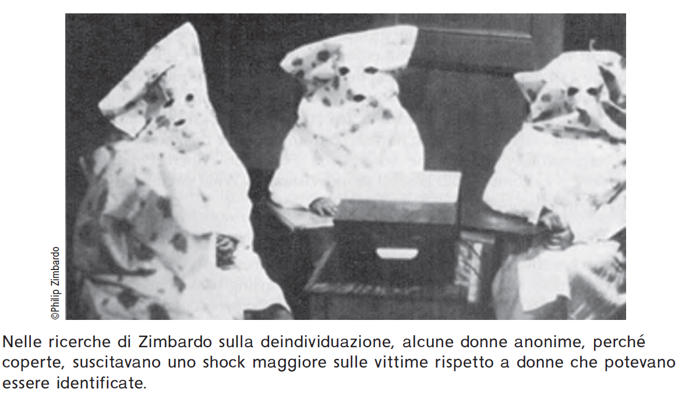
L’influenza del gruppo sulle persone e sugli altri gruppi
Deindividuazione: stato psicologico nel quale le persone vedono se stesse solo nei termini di un’identità di gruppo e il loro comportamento è guidato solo dalle norme di quel gruppo.

Slide 21
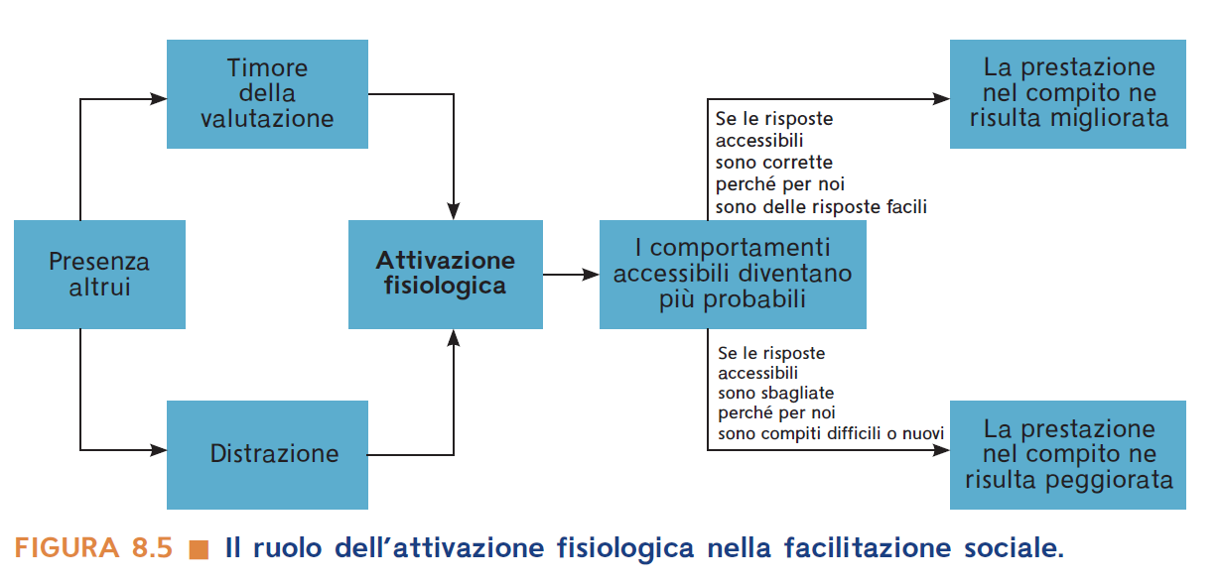
Facilitazione sociale (social facilitation) Un effetto prodotto dalla presenza delle altre persone che, tramite l’attivazione fisiologica, migliora le prestazioni nei compiti semplici e le peggiora nei compiti complessi.

Slide 22
Inerzia sociale (social loafing) La tendenza individuale a impegnarsi meno in un compito quando il proprio contributo è inglobato in una prestazione complessiva
del gruppo rispetto a quando lo stesso compito viene eseguito da soli.
È stata studiata per la prima volta da un agro- nomo francese di nome Max Ringelmann nel 1880.
Il fenomeno dell’inerzia sociale dipende però dalla natura dei gruppi (reali o casuali) e dalla natura del compito da svolgere (fisico, cognitivo, congiuntivo, disgiuntivo).
Le cause dell’inerzia sociale si possono raggruppare in tre macro categorie:
Equità nei risultati tra sé e gli altri;
Timore del giudizio;
Corrispondenza con gli standard del gruppo.

Slide 23
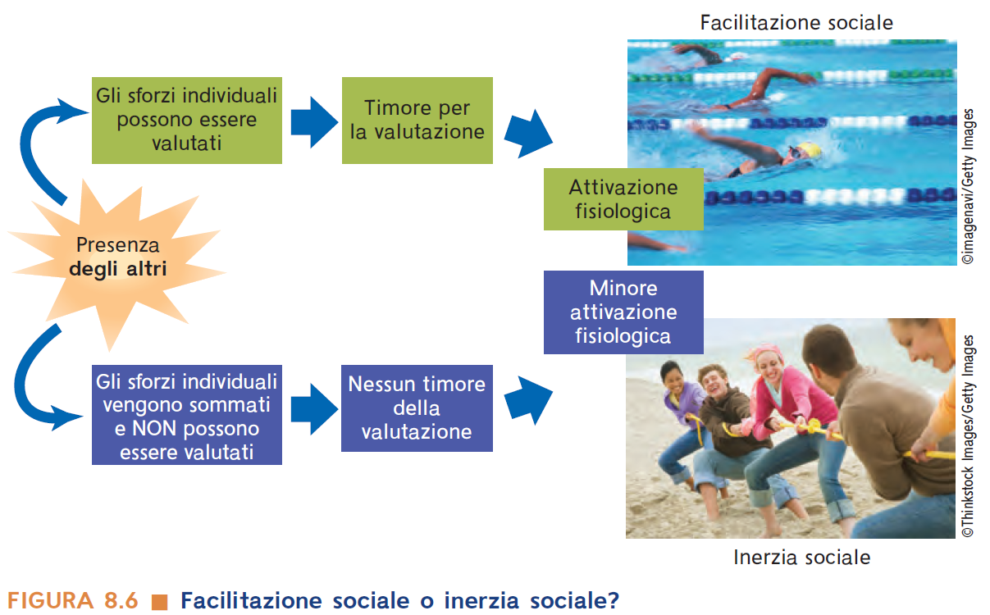

Slide 24
La minoranza attiva
Moscovici affronta il tema dei cambiamenti interni al gruppo prodotti da una
minoranza di persone attive. L’influenza della minoranza è possibile perché nessun
gruppo è perfettamente omogeneo, anzi, al suo interno sono presenti sempre delle divisioni latenti che, se sono rese esplicite, consentono l’emergere di nuove norme a partire dal conflitto che è stato generato.
La minoranza però deve possedere alcune caratteristiche:
deve offrire un consenso alternativo a quello della maggioranza;
deve rimanere coerente al proprio interno e deve mantenere nel tempo questa coerenza;
il punto di vista alternativo della minoranza deve essere sostenuto da più persone;
deve quindi acquisire credibilità nel gruppo
→Ne sono esempi storici le vicende di Galileo Galilei e di Martin Luther King.

Slide 25
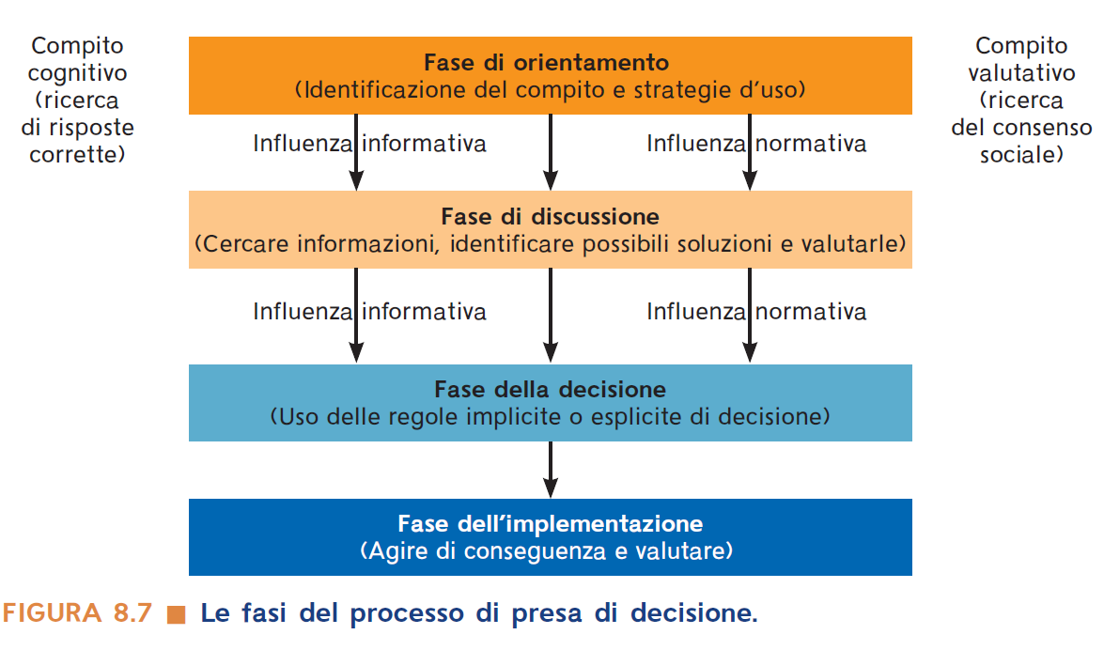
Processi di presa di decisione
Il processo di presa di decisione nei gruppi, solitamente, segue quattro fasi:

Slide 26
Le modalità di presa di decisione di un gruppo dipendono dal tipo di compito cui deve far fronte: può trattarsi di un compito di natura cognitiva oppure di un compito di natura valutativa.
Mentre per il primo è possibile individuare una riposta corretta e una sbagliata in assoluto, per il secondo subentrano giudizi morali, etici, estetici e comportamentali che rendono impossibile individuare una risposta corretta o sbagliata.
In questo secondo caso, sebbene il gruppo soppesi i fatti oggettivi, la decisione è determinata soprattutto dalle norme del gruppo stesso e dalla ricerca del consenso.

Slide 27
Le ricerche hanno evidenziato che il tipo di compito su cui pensa di lavorare un gruppo determina anche il tipo d’influenza messo in atto dai membri del medesimo
e il tipo di informazioni aggiuntive che verranno ricercate. Esistono due tipi d’influenza:
influenza informativa: processo per il quale una persona accetta le informazioni ottenute dagli altri come prova della realtà. Agisce soprattutto quando i membri del gruppo operano con compiti cognitivi.
influenza normativa: processo che porta una persona ad accettare la definizione della realtà fornita da altri, al fine di ottenere l’approvazione o evitare critiche. Quando invece il compito si configura come valutativo, nel gruppo si attiva più facilmente il processo d’influenza normativa.

Slide 28
La polarizzazione di gruppo: i gruppi intensificano le opinioni personali?
Polarizzazione di gruppo: processo mediante cui l’iniziale posizione intermedia di un
gruppo diventa più estrema in seguito all’interazione dei componenti di quello stesso gruppo.
Quando i componenti di un gruppo elaborano in modo sistematico, il consenso che si verifica rende ancora più persuasivi gli argomenti della maggioranza, che a sua volta rafforza il proprio consenso. Mano a mano che le persone della minoranza vi aderiscono, gli esponenti della maggioranza sposteranno le proprie opinioni verso posizioni più estreme, innescando la polarizzazione.
Il fenomeno della polarizzazione di gruppo non funziona però per i gruppi nei quali le persone non si conoscono o non hanno un leader. Questo fenomeno non è generalizzabile a qualsiasi tipo di gruppo.

Slide 29
Il groupthink o pensiero di gruppo
Il processo di polarizzazione può portare a un bias nel processo di presa di decisione
più consistente e decisamente più dannoso.
Lo psicologo sociale Irving Janis (1971, 1982) si è domandato quali processi avessero portato alcuni presidenti degli Stati Uniti a prendere buone o cattive. Incominciò così ad analizzare alcune procedure di presa di decisione che portarono a clamorosi e disastrosi fallimenti:
Attacco di Pearl Harbor.
Invasione della Baia dei Porci.
Guerra del Vietnam.
Lancio del Challenger.
Janis trasse la conclusione che spesso i gruppi si preoccupano maggiormente di raggiungere un consenso piuttosto che di prendere la decisione giusta: denominò questo fenomeno groupthink o pensiero di gruppo.

Slide 30
Quali sono le cause del pensiero di gruppo?
Il pensiero di gruppo cresce e si sviluppa maggiormente quando il gruppo (condizioni sociali del pensiero di gruppo):
è coeso e tende a rifiutare i membri dissenzienti;
è relativamente isolato da punti di vista dissidenti dal proprio;
non sono presenti procedure metodiche per la ricerca e la valutazione;
i membri sono guidati da un leader direttivo che segnala apertamente la decisione che preferisce;
il gruppo vive situazioni stressanti e si trova a dover prendere una decisione sotto pressione e in tempi rapidi.

Slide 31
